Slide 1
TIẾNG VIỆT 1
Tập 2
Tuần 33
Bài đọc: Làm anh

Slide 2

KHỞI ĐỘNG
Trò chơi: Lật tranh

Slide 3

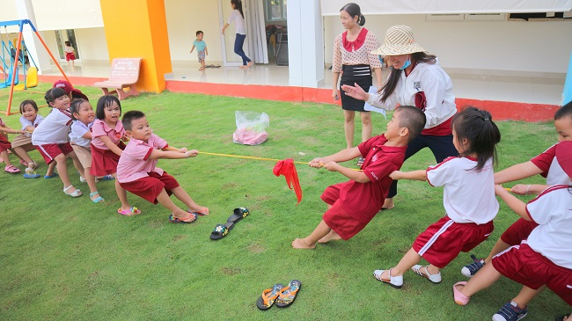
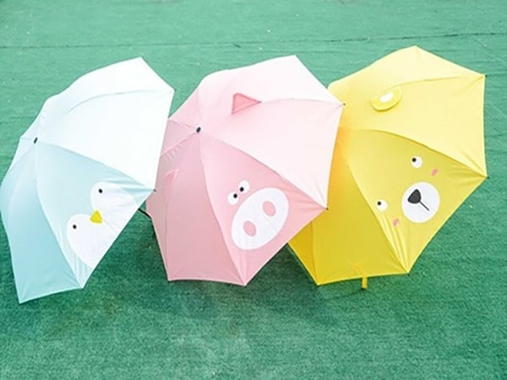
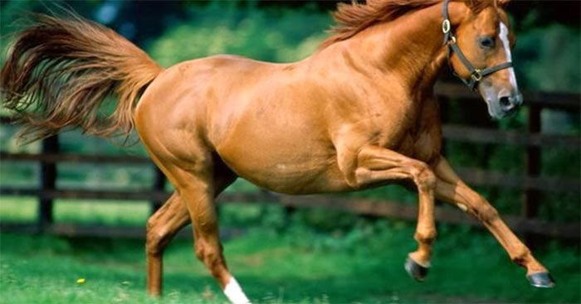
Đọc lại bài
“ Em mình là nhất”
Mẹ Nam sinh em trai hay em gái?
Nam có yêu em của mình không?

Slide 4




Tập đọc: Làm anh

Slide 5
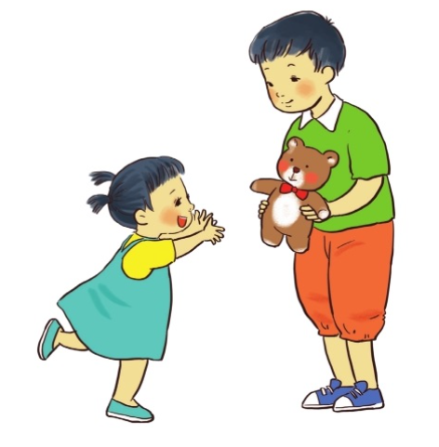

Slide 6


Slide 8









LUYỆN ĐỌC CÂU

Slide 9
LUYỆN ĐỌC CÂU
Làm anh khó đấy
Phải đâu chuyện đùa
Với em gái bé
Phải người lớn cơ.

Slide 10

Giải lao

Slide 11


Slide 12


LUYỆN ĐỌC ĐOẠN

Slide 13
1
2
3
4

Slide 14

Tìm hiểu bài

Slide 15

Làm anh khó vì đòi hỏi phải biết cư xử như người lớn.

Slide 16
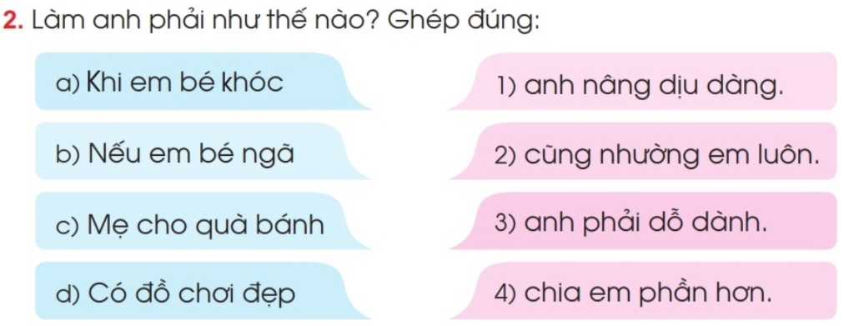

Slide 17
Học thuộc lòng

Slide 18
Làm anh khó đấy
Phải đâu chuyện đùa
Với em gái bé
Phải người lớn cơ.
Làm anh thật khó
Nhưng mà thật vui
Ai yêu em bé
Thì làm được thôi.

